Slide 1
Ambiente e Sustentabilidade Prof. Lourenço www.detonei.com

Slide 2
SUSTENTABILIDADE AMBIENTAL
Anos 1970 / 80: Surge o termo “desenvolvimento sustentável”, posteriormente substituído por “sustentabilidade Ambiental”.
Na visão de organismos internacionais, a sociedade deve usar os recursos naturais com parcimônia, de modo que não comprometam as gerações futuras.
O PNUMA (Programa das Nações Unidas para o meio Ambiente) foi criado em 1972, sendo regido pela ONU.
A partir de então, essa autoridade global foi disseminando as ideias que se seguem.
ODS (Objetivos de Desenvolvimento Sustentável)
Agenda 2030.

Slide 3
SUSTENTABILIDADE AMBIENTAL
Equilíbrio entre preservação ambiental e qualidade de vida dos seres humanos.
Mitigar impactos ambientais causados por exploração de minerais.
Substituir combustíveis fósseis (petróleo, gás natural e carvão mineral) por energias renováveis.
Reciclar, reutilizar e praticar o consumo consciente.

Slide 4
SUSTENTABILIDADE AMBIENTAL
Fortalecer as comunidades locais (populações humanas).
Poder Central (Autoridade Climática) integrando conservação e desenvolvimento, respeitando as comunidades locais.
Governo Global (Globalismo), que busque reduzir as desigualdades sociais.

Slide 5
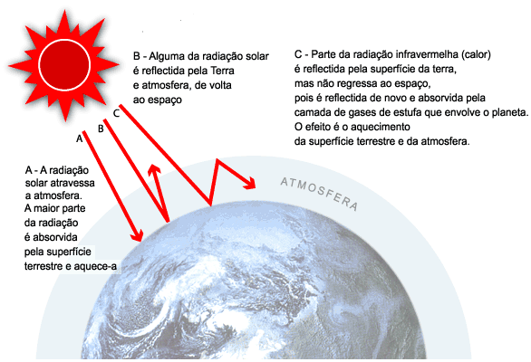
EFEITO ESTUFA

Slide 6
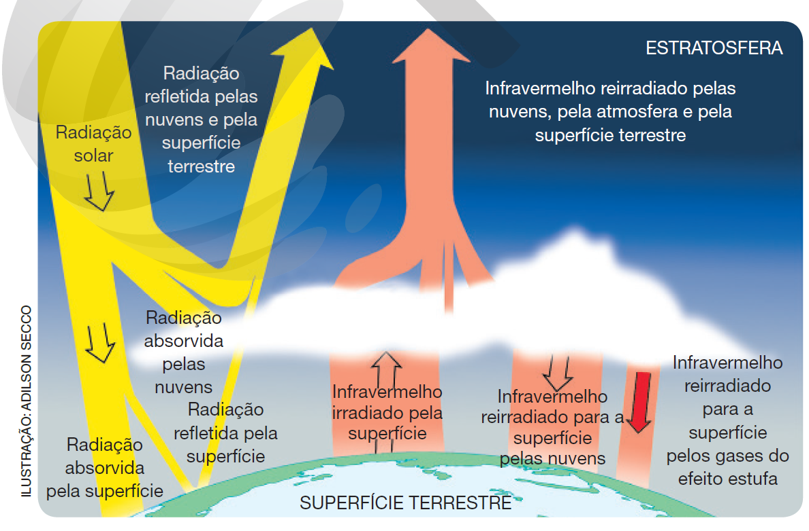
EFEITO ESTUFA
G. E. E.:
Vapor de H₂O
CO₂
CH₄
NO_{X}

Slide 7
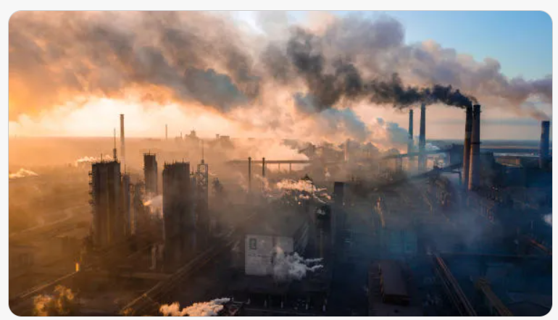
POLUIÇÃO
Do latim poluere, “manchar”, “poluir”.
Presença concentrada no ambiente de determinadas substâncias ou agentes físicos, genericamente denominados poluentes, geralmente produzidos direta ou indiretamente pela ação humana e que podem afetar a vida de uma ou mais espécies das comunidades biológicas.

Slide 8
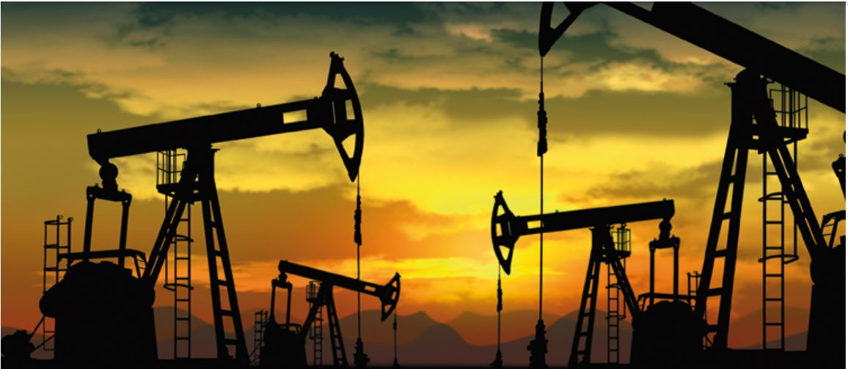
Combustíveis Fósseis
SERES VIVOS (vegetais, animais, microrganismos)
SOTERRAMENTO
CO₂, CO etc.
Condições especiais (pressão, temperatura etc.)
COMBUSTÃO
Petróleo
Carvão Mineral
Gás Natural

Slide 9
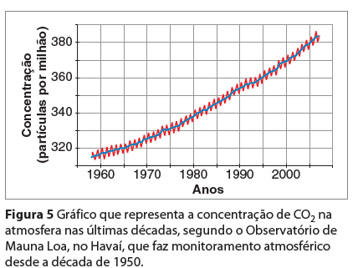
CO₂ NA ATMOSFERA

Slide 10
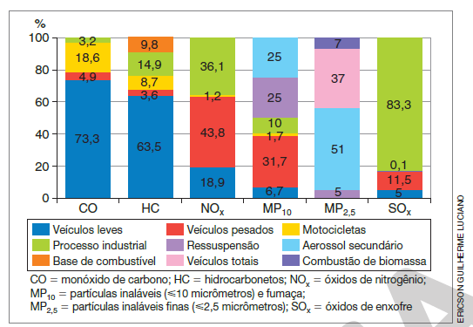
POLUENTES DO AR - ESTADO DE S.P.

Slide 11
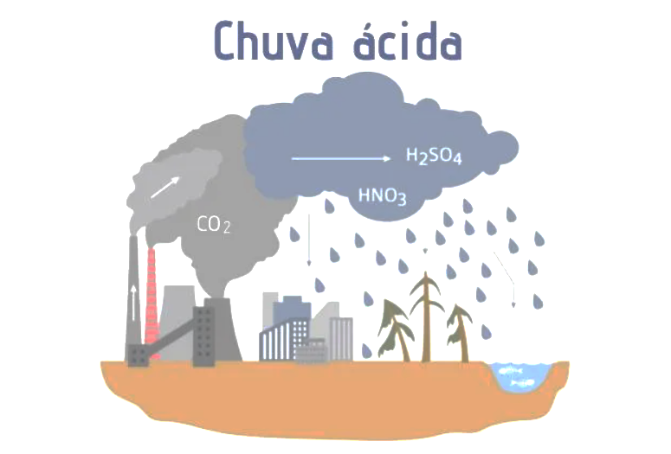
CHUVA ÁCIDA

Slide 12
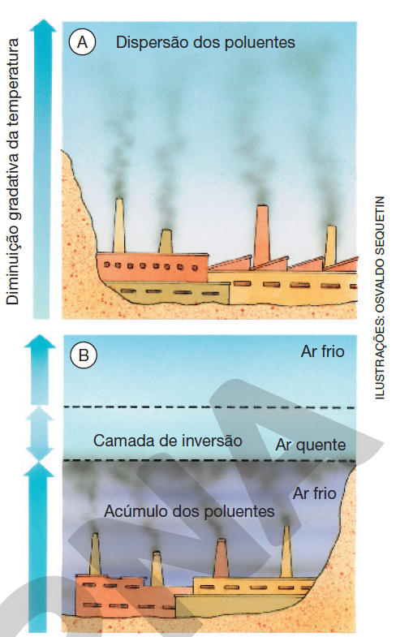
INVERSÃO TÉRMICA

Slide 13
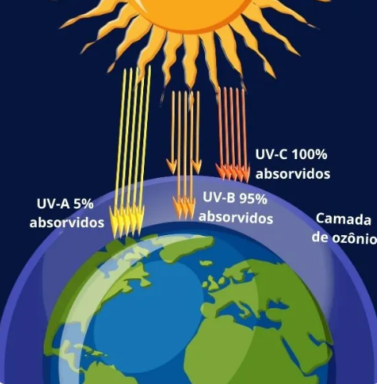
CAMADA DE OZÔNIO (O₃)
3O₂ 2O₃
Cl + O₃ ClO + O₂
Gases CFC’s

Slide 14
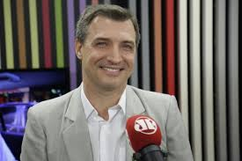
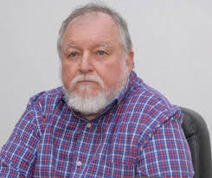
“MUDANÇAS CLIMÁTICAS”
RICARDO FELÍCIO
USP
LUIZ CARLOS MOLION
UFAL

Slide 15
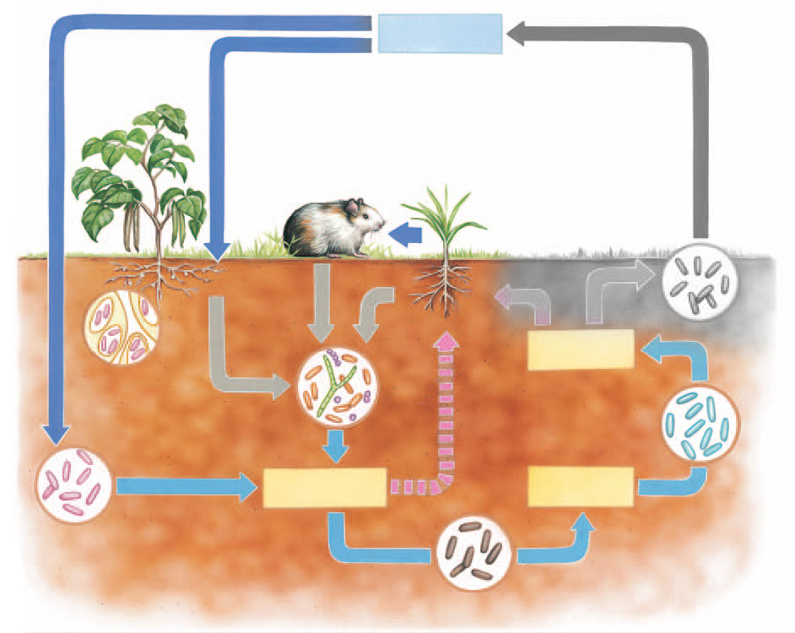
CICLO DO NITROGÊNIO
N₂ atmosférico
FIXAÇÃO DO NITROGÊNIO ATMOSFÉRICO
Assimilação pelos herbívoros
Excreção
Morte e decomposição
Bactérias fixadoras de N₂
NO₃ (nitrato)
Absorção de NH₃ por algumas plantas
Nitrobacter
Decompositores
NH₃ (amônia)
NO₂ (nitrito)
Bactérias fixadoras de N₂ no solo
Nitrosomonas
NITRIFICAÇÃO

Slide 16
ENEM – BIOLOGIA – QUESTÕES
 | 2007 | 2018 | 2019 | 2022
ECOLOGIA - 1º./3º. | 12 | 2 | 6 | 2
FISIOLOGIA HUMANA – 3º. | 0 | 2 | 5 | 4
CITOLOGIA - 1º. | 2 | 2 | 3 | 3
TAXONOMIA + SAÚDE - 2º. | 5 | 3 | 3 | 4
GENÉTICA - 3º. (MOLECULAR OU MENDELIANA) | 1 | 5 | 2 | 4
EVOLUÇÃO -3º. | 0 | 2 | 1 | 1
2023
5
1
6
4
3
0

Slide 17
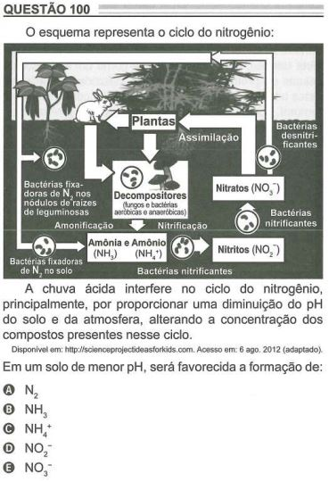
Enem - 2022

Slide 18
Equações químicas – chuva ácida:
NO AR
S + O₂ SO₂
SO₂ + ½ O₂ SO₃
SO₃ + H₂0 H₂SO₄
NO SOLO
H₂SO₄ 2H⁺ + SO₄²⁻
NH₃ + H⁺ NH₄⁺

Slide 19
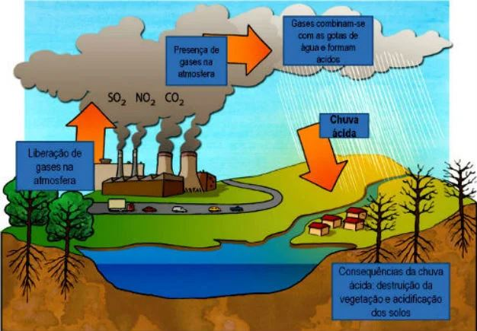
Chuva Ácida

Slide 20
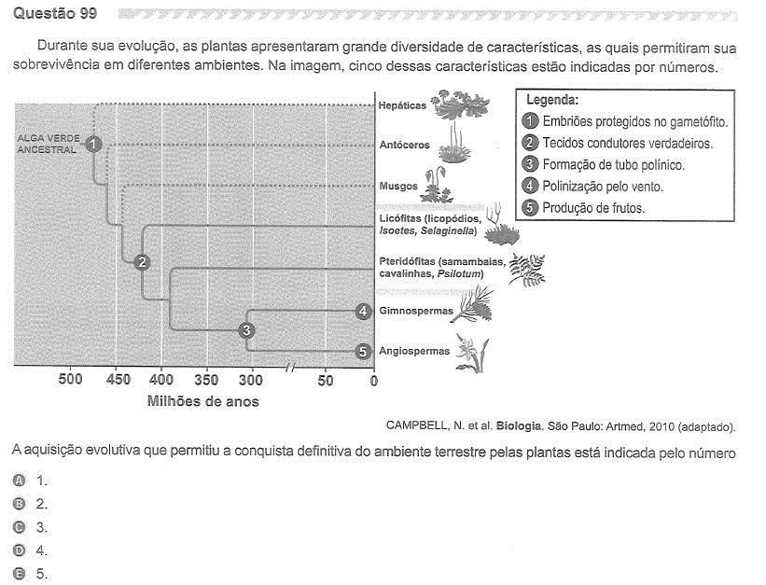
Enem - 2019

Slide 21
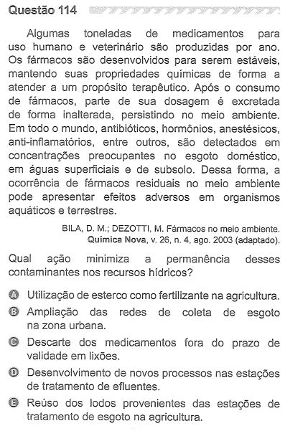
Enem - 2019

Slide 22
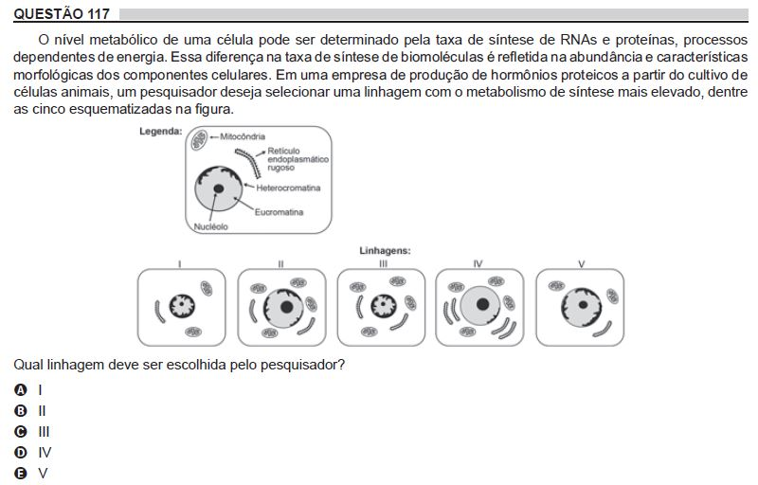
Enem - 2018

Slide 23
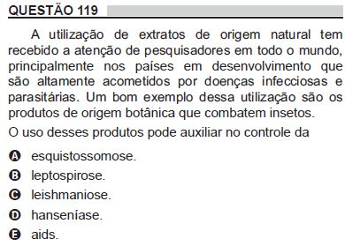
Enem - 2018

Slide 24
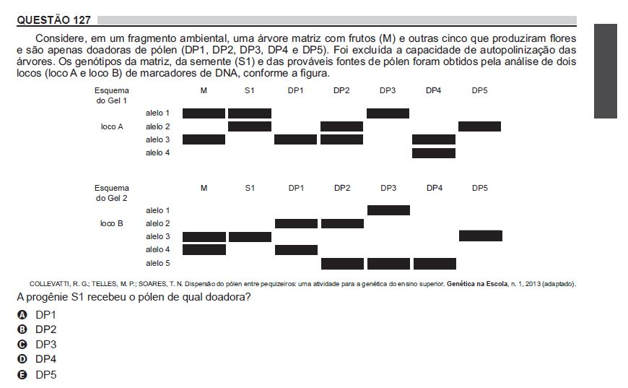
Enem - 2018

Slide 25
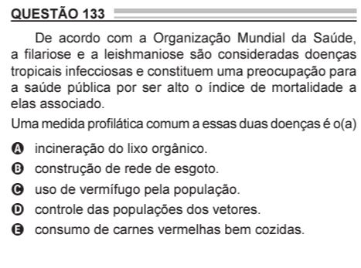
Enem - 2018

Slide 26
"Na natureza nada se cria, nada se perde, tudo se transforma". (Lavoisier, químico francês, 1743-1794)

